Slide 1
Kvantna mehanika – ključ razumevanja narave
Martin Čopič FMF
16 januar 2009

Slide 2
Vsebina
Težave klasične fizike
Fotoni
Elektroni kot valovanje
Princip nedoločenosti
Zaključek

Slide 3
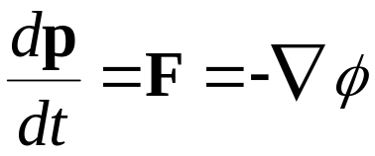
Klasični opis
Delci: opišemo s položajem in gibalno količino v vsakem trenutku
Enačba gibanja delcev
Elektromagnetni potencial – Maxwellove enačbe – enačba časovnega razvoja – valovna enačba
Izviri polja – nabiti delci
  Pospešeni delci sevajo EM valovanje

Slide 4
Težave klasičnega opisa
Termična energija EM polja – sevanje črnega telesa – divergira
Sevanje v votlini lahko zapišemo kot vsoto stoječih valov
Vsak stoječ val je harmonično nihalo
Stene votline so pri temperaturi T, zato ima po klasični statistiki (ekviparticijski izrek) vsak stoječ val energijo kT
Ni omejitve na valovno dolžino svetlobe – stoječih valov je neskončno mnogo – energija polja v votlini bi morala biti pri vsaki končni energiji neskončno velika in bi se morala pri poljubni spremembi T povečati za neskončno mnogo – ultraviolična katastrofa

Slide 5
Termično sevanje – Planckova rešitev
Vir težave: predpostavljamo, da lahko energija enega stoječega vala zavzame poljubno vrednost
  Energija vala je sorazmerna z E²
Planckova hipoteza: energija le v obrokih h - fotonih
Čudežno reši problem:
  Verjetnost, da ima nek sistem energijo W je sorazmerna z
  Exp(-W/kT)
  Stoječi valovi z dovolj visoko frekvenco, da je h >> kT, ne prispevajo k energiji sevanja
  Pri visokih frekvencah spekter termičnega sevanja pojema eksponentno

Slide 6
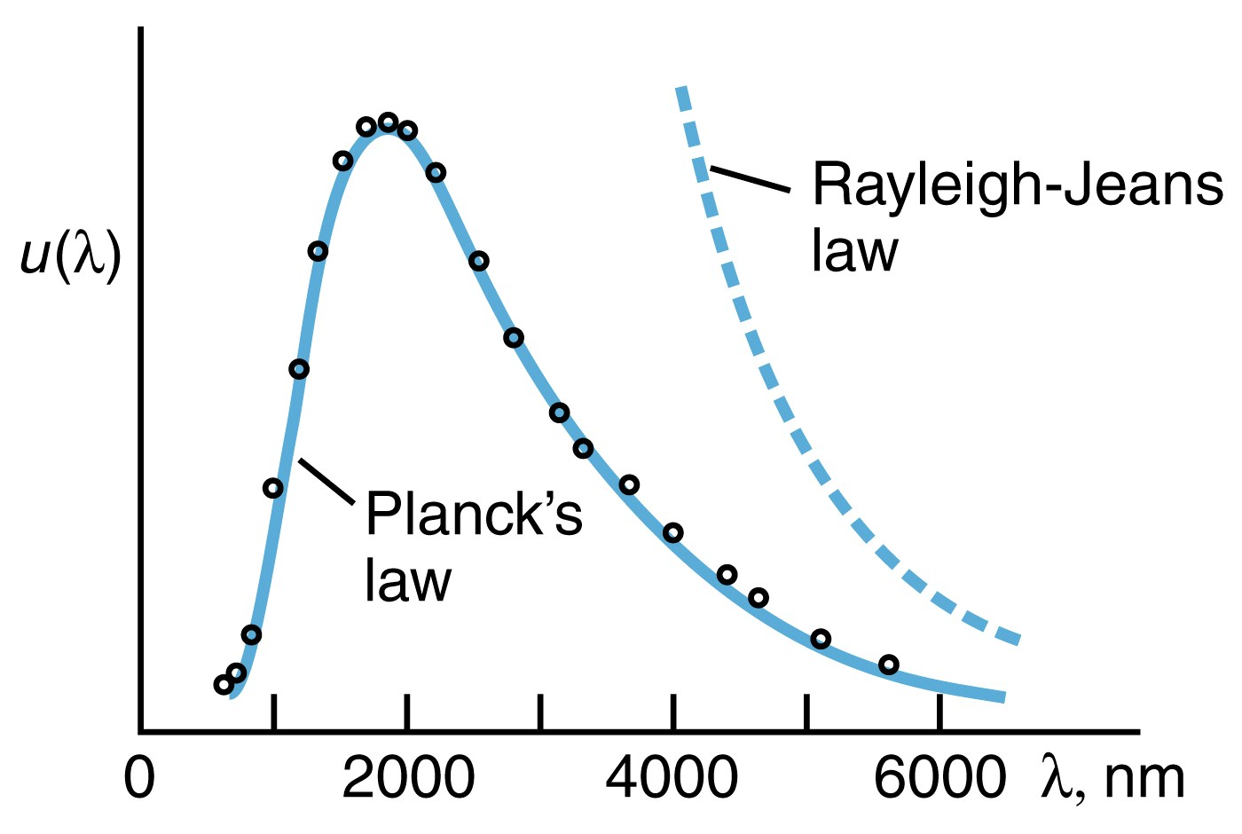

Slide 7
Težave klasičnega opisa II
Atomi ne morejo biti stabilni : v vodikovem atomu se elektron giblje okoli p
  Gibanje je pospešeno, zato elektron seva in izgublje energijo
  Klasični račun: elektron pade v jedro v 10⁻⁹ s
Atomi sevajo točno določene frekvence svetlobe
  Klasična frekvenca kroženja je zvezno odvisna od oddaljenosti od jedra

Slide 8
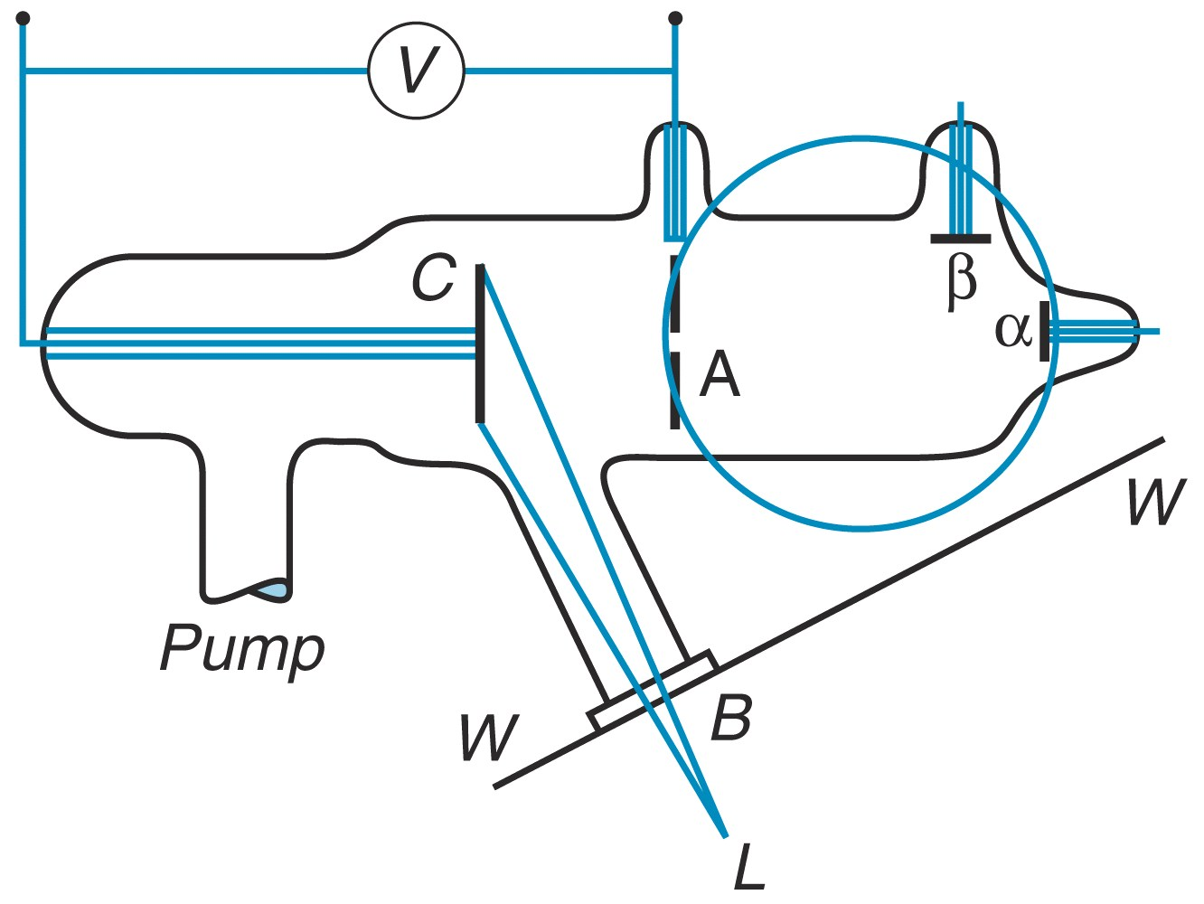
Fotoefekt

Slide 9
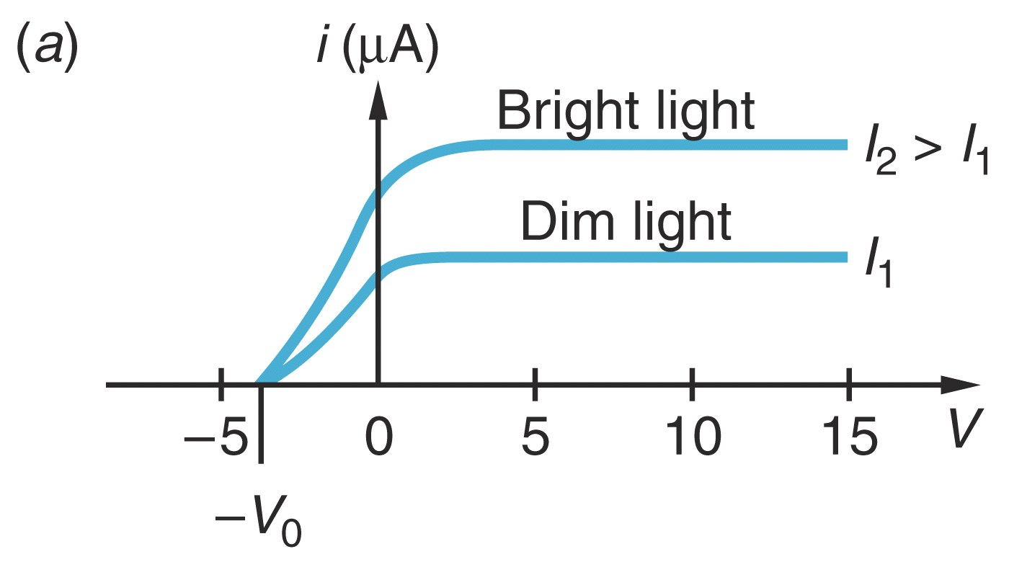
Odvisnost od moči svetlobe pri dani 

Slide 10
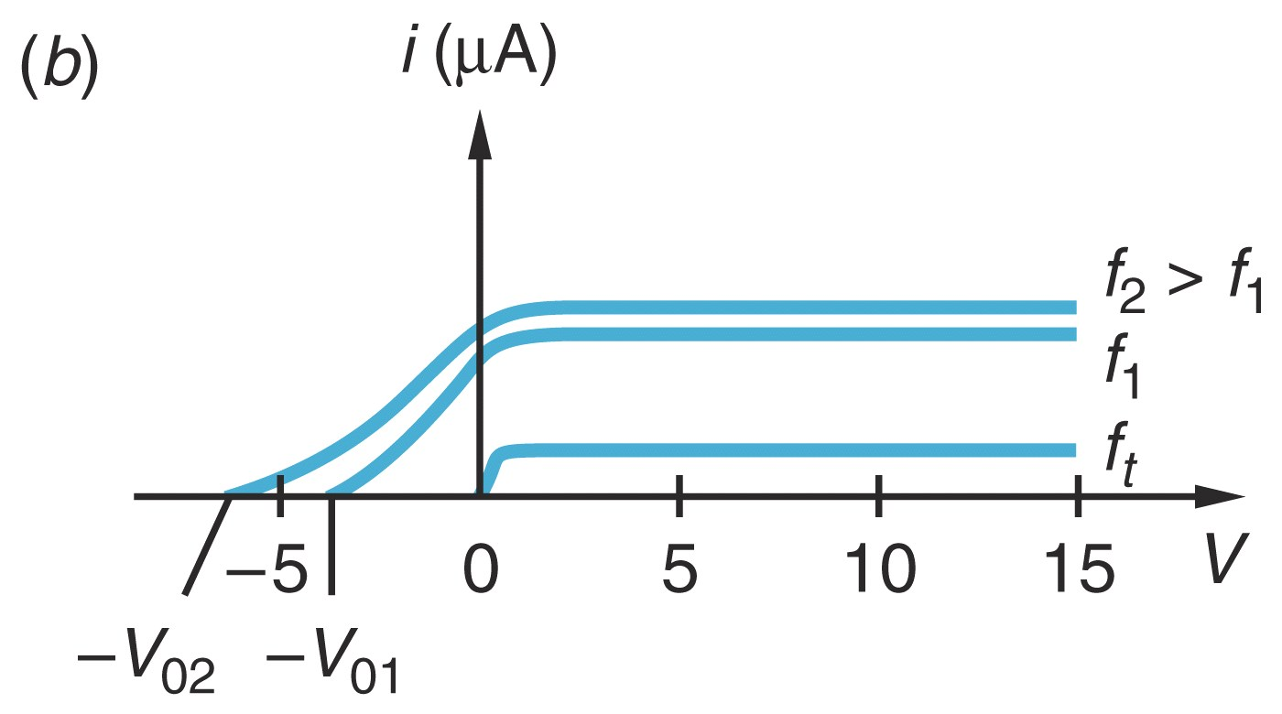
Odvisnost od frekvence svetlobe

Slide 11
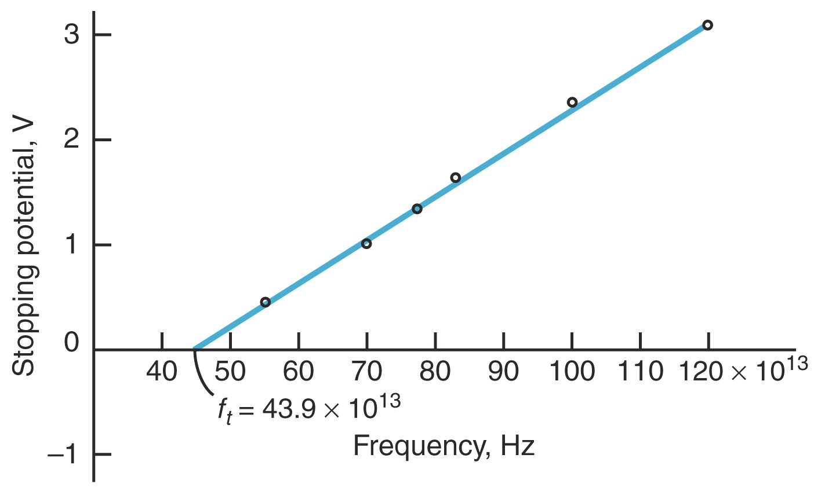
Odvisnost energije elektronov od frekvence

Slide 12
Fotoefekt - razlaga
Elektroni prejemajo energijo le v obrokih h
  Klasično bi morala biti energija sorazmerna z E² – sorazmerno gostoti svetlobnega toka
Elektron lahko dobimo takoj po začetku obsevanja
Elektroni izhajajo iz katode slučajno
  Verjetnost sorazmerna z E²

Slide 13
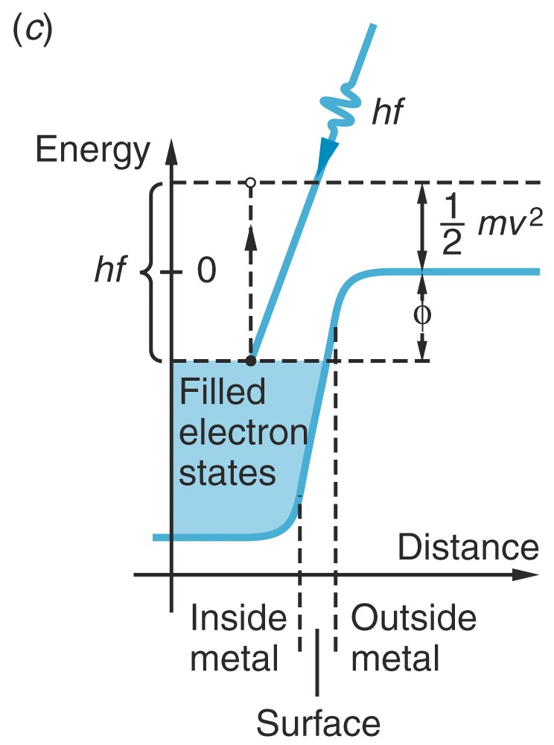

Slide 14
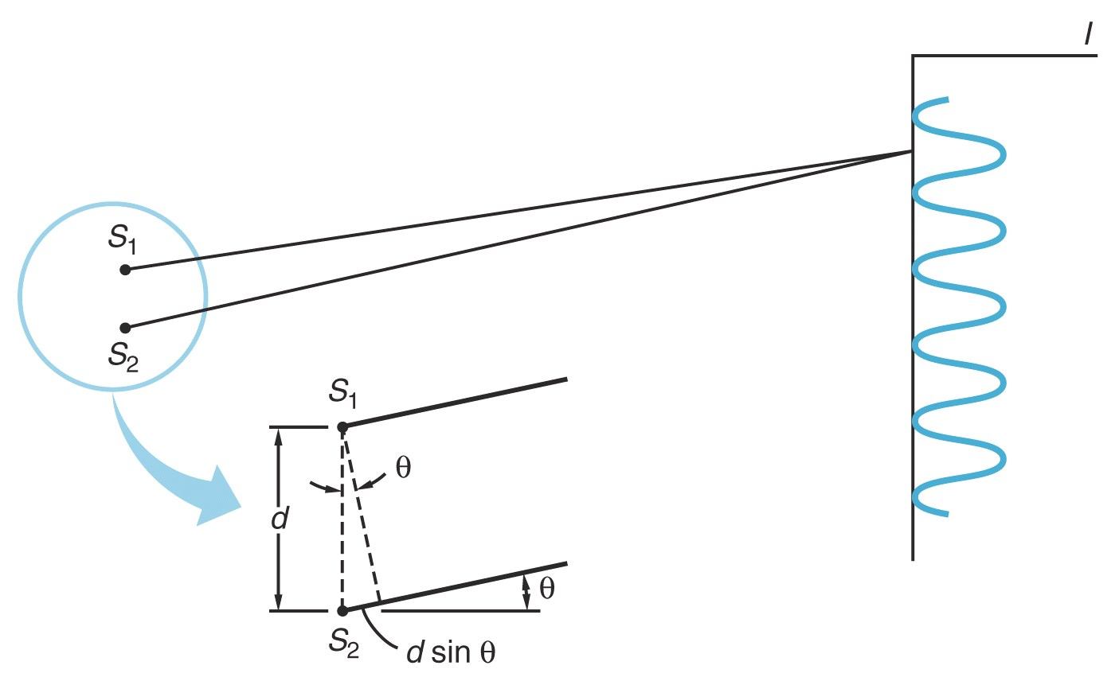
Interferenčni poskus s svetlobo
Velja princip superpozicije : E= E₁ + E₂

Slide 15
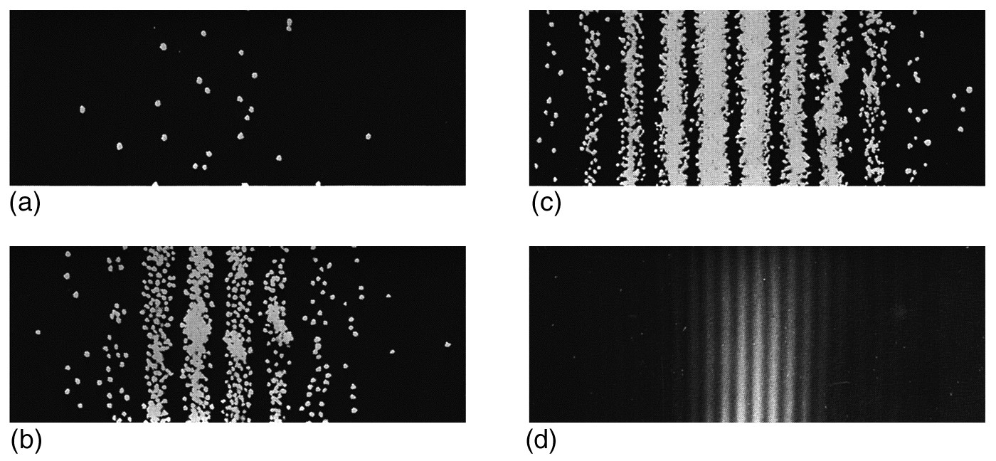
Šibek izvor – zaznavamo posamezne fotoelektrone

Slide 16
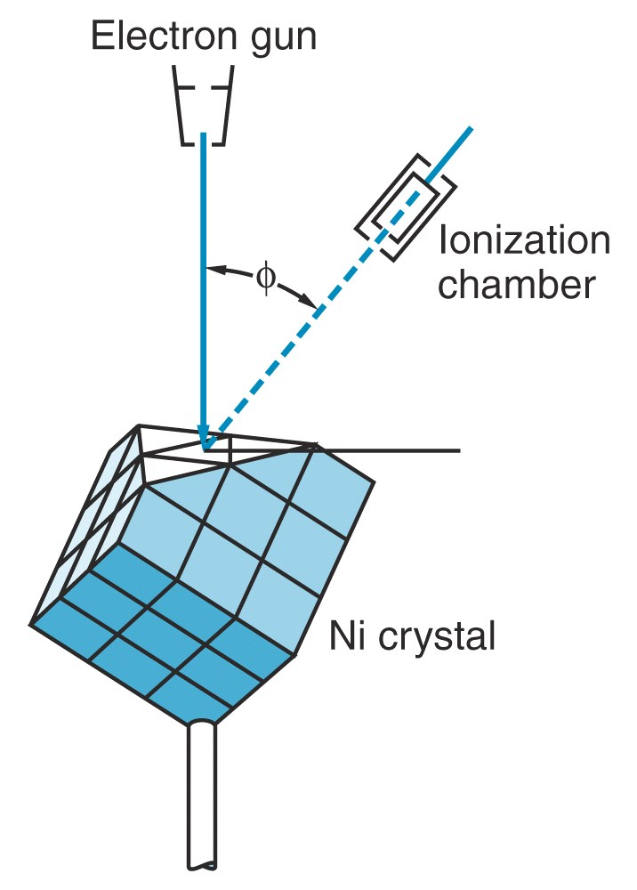
Interferenca z elektroni

Slide 17
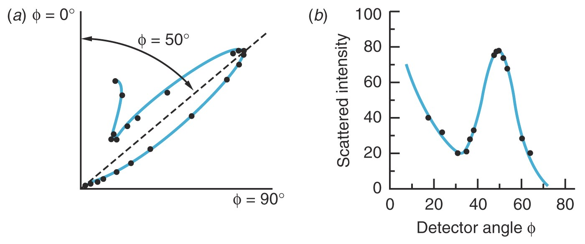
Interferenčni maksimum

Slide 18
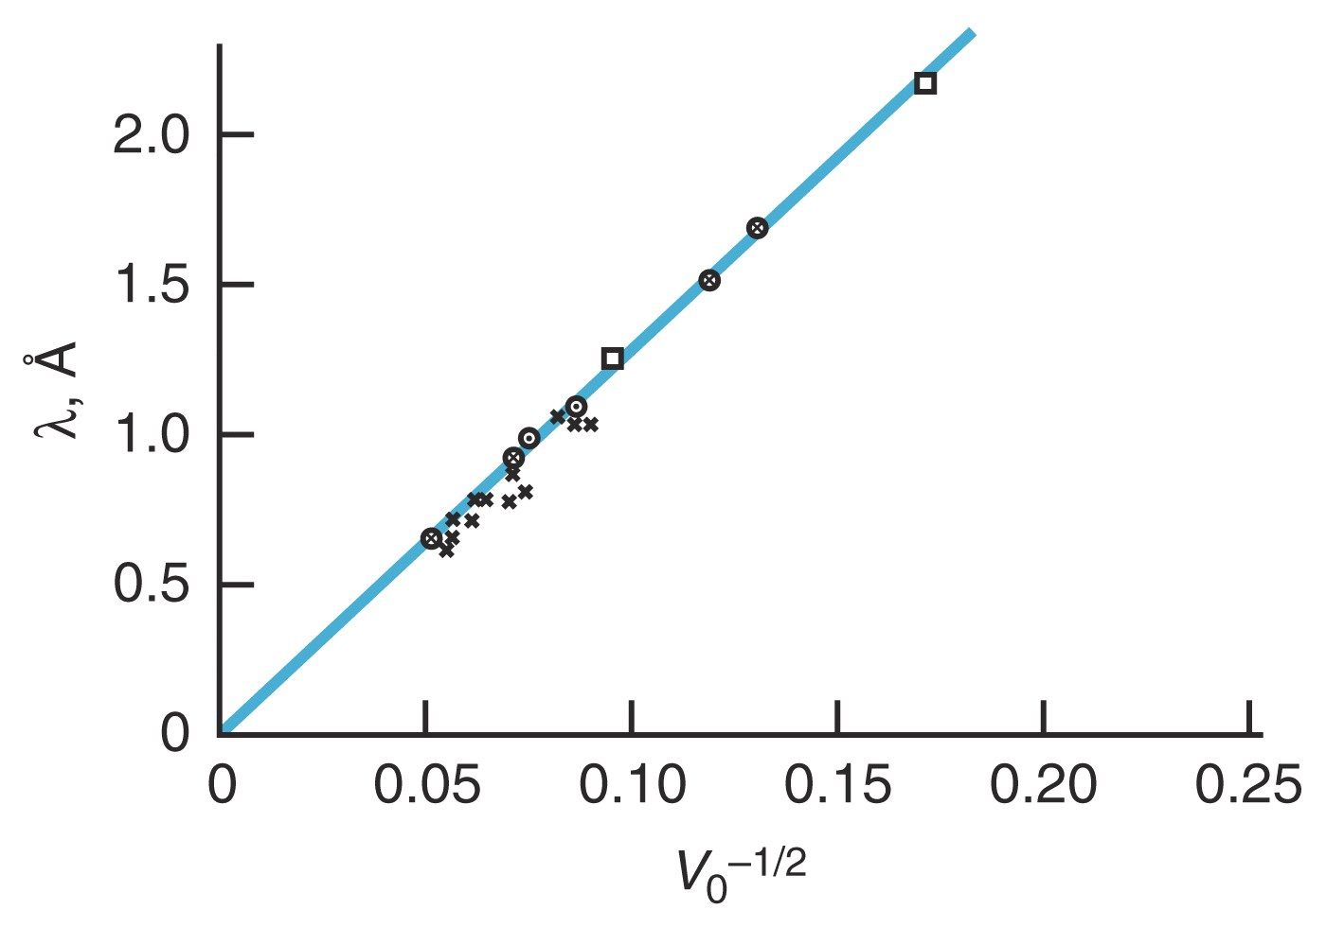
Odvisnost izmerjene valovne dolžine od pospeševalne napetosti

Slide 19
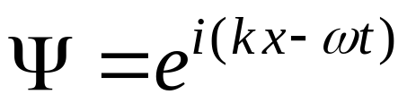
Elektroni - valovanje
Izmerjena valovna dolžina v skladu z de Broglievo hipotezo  = h/mv = h/p – enako kot pri fotonih
  Fotoni: p = h/c
Količina, ki opisuje val, analogna E – verjetnostna amplituda ali valovna funkcija 
  ² sorazmerno z verjetnostjo, da na danem mestu zaznamo elektron
  Velja princip superpozicije
Pri dobro določeni gibalni količini
  Elektron se z enako verjetnostjo nahaja kjerkoli!

Slide 20
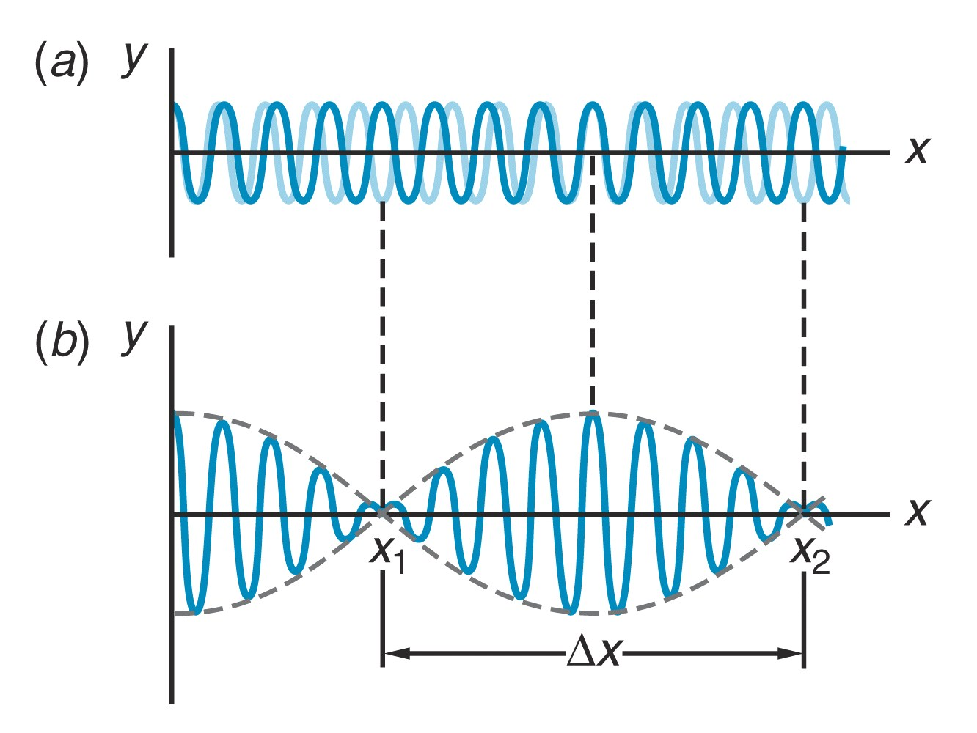
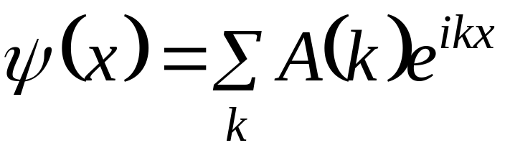
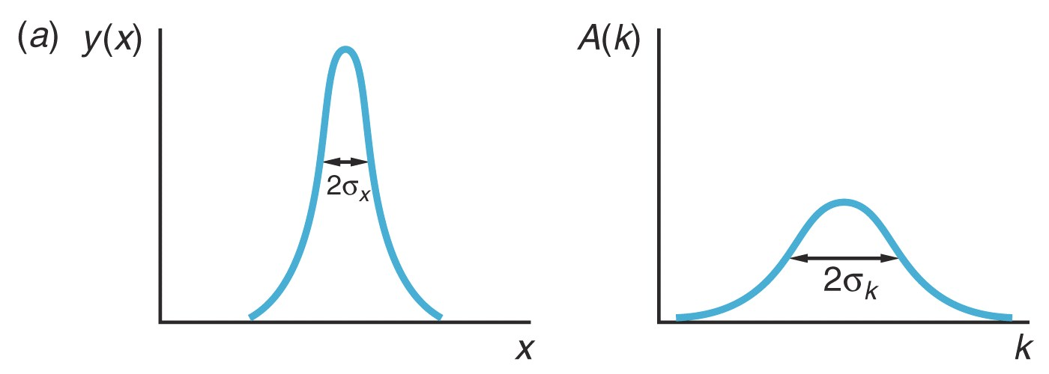
Lokaliziran delec

Slide 21
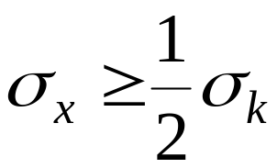
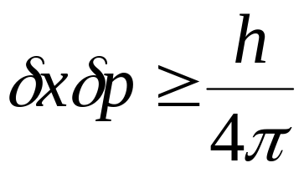
Princip nedoločenosti
Lastnosti Fourierovega integrala
To da Heisenbergov princip nedoločenosti

Slide 22
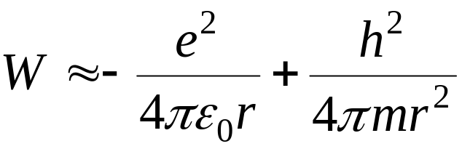
Stabilnost atoma
Iz H. načela : p² vsaj (h/x)²
Zato lokaliziran delec ne more biti brez kinetične energije W= p² /(2 m)
Energija H atoma:
Minimizramo po r in dobimo
-13,6 eV
Delec s povsem natančno določenim položajem bi imel neskončno kinetično energijo

Slide 23
Drugi primeri
Stabilnost kovin
Zakaj v jedru ne more biti elektronov

Slide 24
Razlika med fotoni in elektroni
Elektroni imajo spin ½ - so fermioni – v vsaki valovni funkciji (izbranem k) le 1 elektron – amplituda  ne more biti makroskopska
Fotoni imajo spin 1 – so bosoni – v vsakem stanju lahko poljubno mnogo fotonov – amplituda E lahko makroskopska

Slide 25
Kvantna teorija polja
Vakum ima prostostne stopnje – polja, ki med seboj interagirajo
Delci (elektroni, kvarki, fotoni, gluoni,...) so kvantizirane vzbuditve vakuma
Polja so fermionska – leptoni (elektroni), kvarki, in bosonska – delci sil

Slide 26
Nauk
Klasična fizika je odličen približek za obravnavo makroskopskih dogajanj
Obupno odpove pri razlagi nekaterih osnovnih pojavov
Privzetek, da je narava sestavljena iz valovanj, ki imajo kvantizirane energije, da konsistenten opis vseh pojavov (razen morda gravitacije)
Energija kvantiziranega valovanja je tem večja, na čim manjši prostor je omejeno.

